Slide 1

Análise De Séries Temporais
Aula 13

Slide 2
Aplicação
Leitura:
Cryer & Chan (2008)
Coperwait & Metcalfe (2009)
Shumway & Stoffer (2011)
(Aplicação)

Slide 3
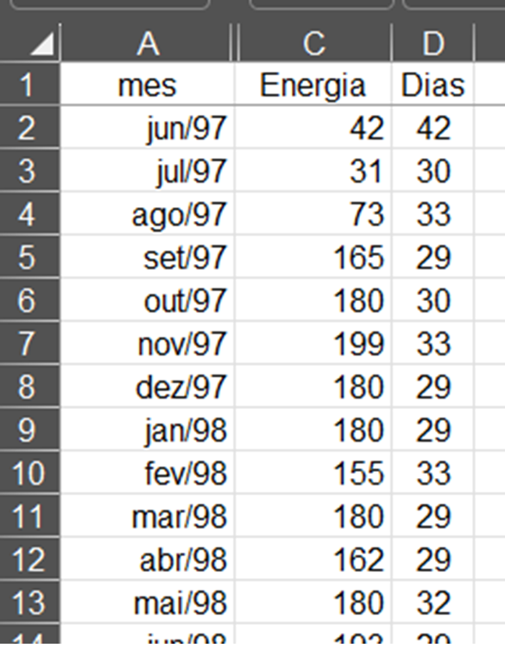
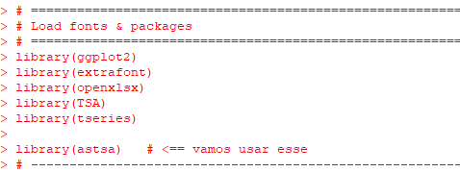
Análise da evolução histórica do consumo elétrico de uma Residência

Slide 4
Análise da evolução histórica do consumo elétrico de uma Residência
Passo 3:
Identificação do modelo.
Vamos estabelecer a seguinte estratégia de modelagem:
Passo 3.1:
Indentificar possíveis modelos para a parte não-sazonal (intra-anual)
Passo 3.2:
Incluir a parte sazonal (interanual) nesses modelos.

Slide 5
Análise da evolução histórica do consumo elétrico de uma Residência
Passo 3:
Para isso utilizaremos o método de estimação por máxima verossimilhança, e o critério de informação bayesiano de Schwarz (BIC) para a seleção de um portfolio de modelos competidores.
Esse passo será feito com 75% dos dados iniciais da série (treinamento).

Slide 6
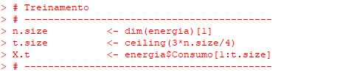
Análise da evolução histórica do consumo elétrico de uma Residência

Slide 7

Análise da evolução histórica do consumo elétrico de uma Residência
Passo 3.1:
Diferenciação:
$$∇Y_{t}=Y_{t}−Y_{t−1}=X_{t}$$

Slide 8
Análise da evolução histórica do consumo elétrico de uma Residência
Passo 3.1:
Diferenciação:
ARMA(p,q):
$$∇Y_{t}=Y_{t}−Y_{t−1}=X_{t}$$
$X_{t}=φ_{1}X_{t−1}+…+$ $φ_{p}X_{t−p}+ε_{t}+θ_{1}ε_{t−1}+…+θ_{q}ε_{t−q }$

Slide 9
Análise da evolução histórica do consumo elétrico de uma Residência
Passo 3.1:
Diferenciação:
ARMA(p,q):
$$∇Y_{t}=Y_{t}−Y_{t−1}=X_{t}$$
$X_{t}−φ_{1}X_{t−1}−…−$ $φ_{p}X_{t−p}=ε_{t}+θ_{1}ε_{t−1}+…+θ_{q}ε_{t−q }$

Slide 10
Análise da evolução histórica do consumo elétrico de uma Residência
Passo 3.1:
Diferenciação:
ARMA(p,q):
$$∇Y_{t}=Y_{t}−Y_{t−1}=X_{t}$$
$X_{t}−φ_{1}BX_{t}−…−$ $φ_{p}B^{p}X_{t}=ε_{t}+θ_{1}Bε_{t}+…+θ_{q}{B^{q}ε}_{t }$

Slide 11
Análise da evolução histórica do consumo elétrico de uma Residência
Passo 3:
Diferenciação:
ARMA(p,q):
$$∇Y_{t}=Y_{t}−Y_{t−1}=X_{t}$$
$(1−φ_{1}B−…−$ $φ_{p}B^{p}){ X}_{t}=(1+θ_{1}B+…+θ_{q}{B^{q}) ε}_{t }$

Slide 12
Análise da evolução histórica do consumo elétrico de uma Residência
Passo 3.1:
Diferenciação:
ARMA(p,q):
$$∇Y_{t}=Y_{t}−Y_{t−1}=X_{t}$$
$$Φ_{p}\left(B\right){ X}_{t}=Θ_{q}\left(B\right)ε_{t}$$

Slide 13

Análise da evolução histórica do consumo elétrico de uma Residência
Passo 3.1:
Diferenciação:
ARMA(p,q):
$$∇Y_{t}=Y_{t}−Y_{t−1}=X_{t}$$
$$Φ_{p}\left(B\right){ X}_{t}=Θ_{q}\left(B\right)ε_{t}$$

Slide 14
Análise da evolução histórica do consumo elétrico de uma Residência
Passo 3.1:
Diferenciação:
ARIMA(p,1,q):
$$∇Y_{t}=Y_{t}−Y_{t−1}=X_{t}$$
$$Φ_{p}\left(B\right){ ∇Y}_{t}=Θ_{q}\left(B\right)ε_{t}$$

Slide 15
Análise da evolução histórica do consumo elétrico de uma Residência
Passo 3.2:
Diferenciação:
Modelo sazonal:
$$∇Y_{t}=Y_{t}−Y_{t−1}=X_{t}$$
$X_{t}=Φ_{1}X_{t−12}+…+$ $Φ_{P}X_{t−12P}+ε_{t}+Θ_{1}ε_{t−12}+…+Θ_{Q}ε_{t−12Q }$

Slide 16
Análise da evolução histórica do consumo elétrico de uma Residência
Passo 3.2:
Diferenciação:
Modelo sazonal:
$$∇Y_{t}=Y_{t}−Y_{t−1}=X_{t}$$
$X_{t}−Φ_{1}X_{t−12}−…−$ $Φ_{P}X_{t−12P}=ε_{t}+Θ_{1}ε_{t−12}+…+Θ_{Q}ε_{t−12Q }$

Slide 17
Análise da evolução histórica do consumo elétrico de uma Residência
Passo 3.2:
Diferenciação:
Modelo sazonal:
$$∇Y_{t}=Y_{t}−Y_{t−1}=X_{t}$$
$(1−Φ_{1}B^{12}−…−$ $B^{12P})X_{t} =(1+Θ_{1}B^{12}+…+Θ_{Q}B^{12Q})ε_{t }$

Slide 18
Análise da evolução histórica do consumo elétrico de uma Residência
Passo 3.2:
Diferenciação:
Modelo sazonal:
$$∇Y_{t}=Y_{t}−Y_{t−1}=X_{t}$$
$$Φ_{P}{\left(B\right)}_{12}{ X}_{t}=Θ_{Q}{\left(B\right)}_{12}ε_{t}$$

Slide 19
Análise da evolução histórica do consumo elétrico de uma Residência
Passo 3.2:
Diferenciação:
Modelo sazonal: (ARIMA com lags múltiplos de 12)
$$∇Y_{t}=Y_{t}−Y_{t−1}=X_{t}$$
$$Φ_{P}{\left(B\right)}_{12}{ ∇Y}_{t}=Θ_{Q}{\left(B\right)}_{12}ε_{t}$$

Slide 20
Análise da evolução histórica do consumo elétrico de uma Residência
Passo 3.2:
ARIMA(p,1,q):
Modelo sazonal: (ARIMA com lags múltiplos de 12)
$$Φ_{p}\left(B\right){ ∇Y}_{t}=Θ_{q}\left(B\right)ε_{t}$$
$$Φ_{P}{\left(B\right)}_{12}{ ∇Y}_{t}=Θ_{Q}{\left(B\right)}_{12}ε_{t}$$

Slide 21
Análise da evolução histórica do consumo elétrico de uma Residência
Passo 3.2:
ARIMA(p,1,q):
Modelo sazonal: (ARIMA com lags múltiplos de 12)
$$Φ_{p}\left(B\right){ ∇Y}_{t}=Θ_{q}\left(B\right)ε_{t}$$
$$Φ_{P}{\left(B\right)}_{12}{ ∇Y}_{t}=Θ_{Q}{\left(B\right)}_{12}ε_{t}$$

Slide 22
Análise da evolução histórica do consumo elétrico de uma Residência
Passo 3.2:
SARIMA(p,1,q) x (P,0,Q)12 :
$$Φ_{p}\left(B\right)Φ_{P}{\left(B\right)}_{12}{ ∇Y}_{t}=Θ_{q}\left(B\right)Θ_{Q}{\left(B\right)}_{12}ε_{t}$$

Slide 23
Análise da evolução histórica do consumo elétrico de uma Residência
Passo 3.2:
SARIMA(p,1,q) x (P,0,Q)12 :
$$Φ_{p}\left(B\right)Φ_{P}{\left(B\right)}_{12}{ ∇Y}_{t}=Θ_{q}\left(B\right)Θ_{Q}{\left(B\right)}_{12}ε_{t}$$
podemos iniciar o processo de identificação com ordens baixas para p, q, P e Q

Slide 24
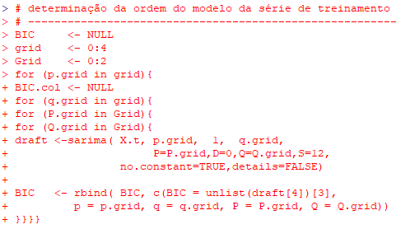
Análise da evolução histórica do consumo elétrico de uma Residência

Slide 25
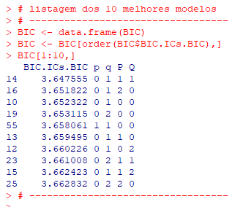
Análise da evolução histórica do consumo elétrico de uma Residência

Slide 26
Análise da evolução histórica do consumo elétrico de uma Residência

Slide 27
Análise da evolução histórica do consumo elétrico de uma Residência
Obs.:
Se o resultado indicasse, por exemplo, q = 4, P = 2 e Q = 2, então seria preciso considerar as ordens mais elevadas para os valores p,q, P e Q na malha de busca

Slide 28
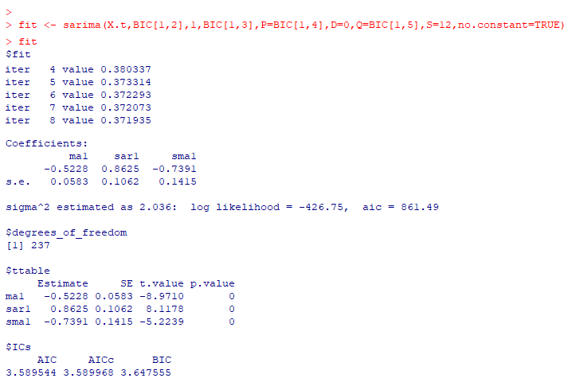
Análise da evolução histórica do consumo elétrico de uma Residência

Slide 29
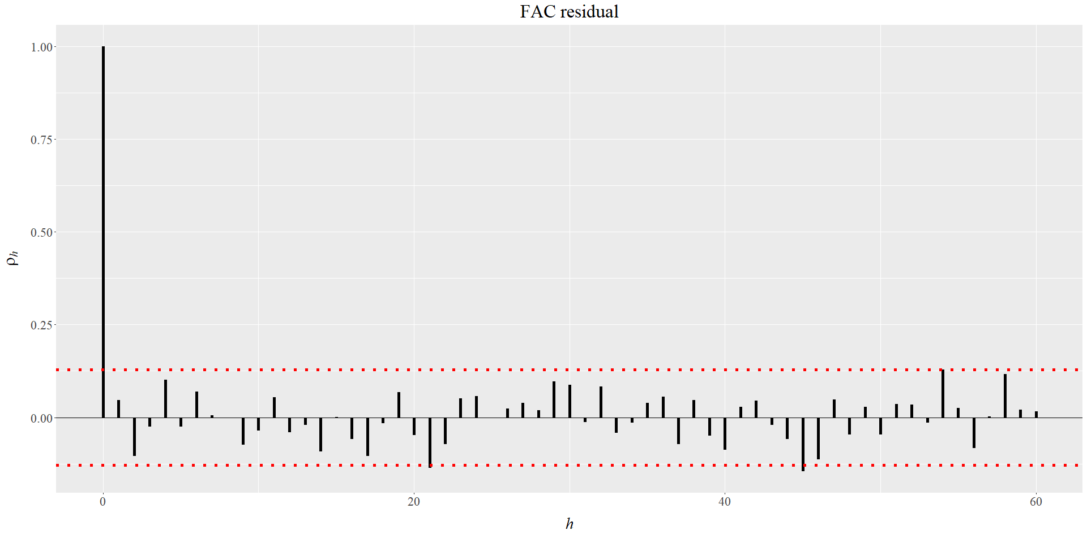
Análise da evolução histórica do consumo elétrico de uma Residência

Slide 30
Análise da evolução histórica do consumo elétrico de uma Residência

Slide 31
Análise da evolução histórica do consumo elétrico de uma Residência

Slide 32
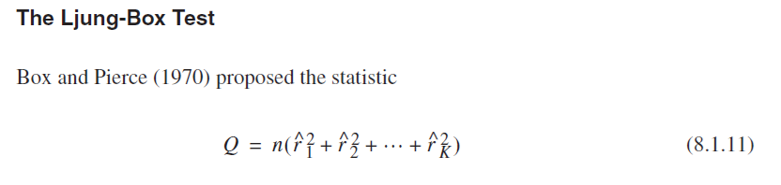
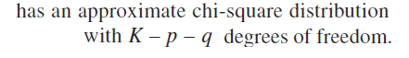
Análise da evolução histórica do consumo elétrico de uma Residência

Slide 33
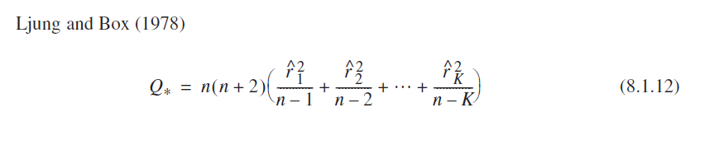
Análise da evolução histórica do consumo elétrico de uma Residência

Slide 34
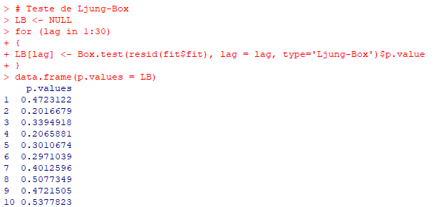
Análise da evolução histórica do consumo elétrico de uma Residência

Slide 35
Análise da evolução histórica do consumo elétrico de uma Residência

Slide 36
Análise da evolução histórica do consumo elétrico de uma Residência
Passo 4:
Vamos testar o modelo e avaliar seu desempenho preditivo na parte final dos dados (incluindo agora as últimas 25% observações da série).

Slide 37
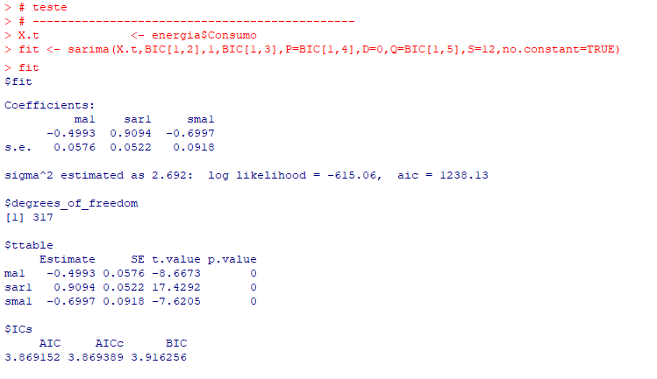
Análise da evolução histórica do consumo elétrico de uma Residência

Slide 38
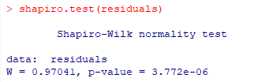
Análise da evolução histórica do consumo elétrico de uma Residência

Slide 39
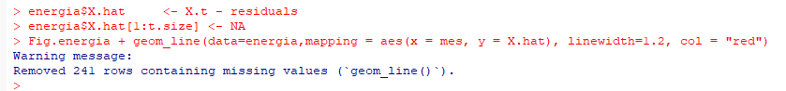
Análise da evolução histórica do consumo elétrico de uma Residência

Slide 40
Análise da evolução histórica do consumo elétrico de uma Residência

Slide 41
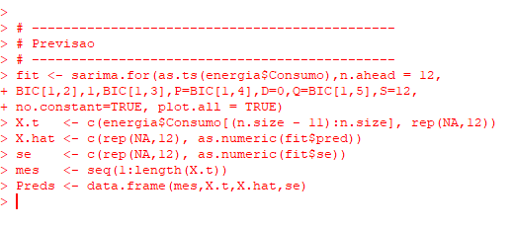
Análise da evolução histórica do consumo elétrico de uma Residência

Slide 42
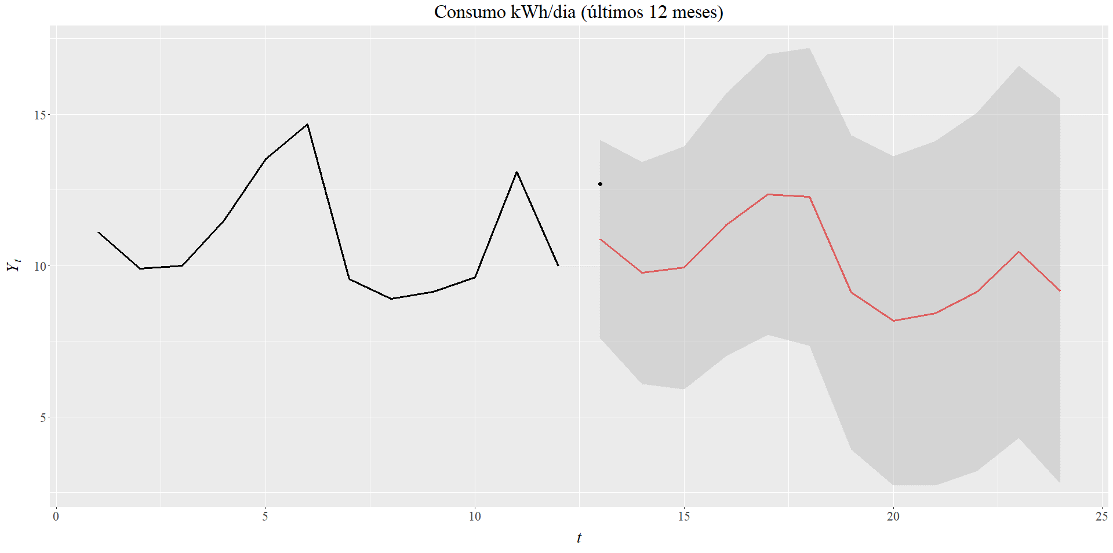
Análise da evolução histórica do consumo elétrico de uma Residência

Slide 43
Análise da evolução histórica do consumo elétrico de uma Residência
419/33

Slide 44
Análise da evolução histórica do consumo elétrico de uma Residência
Alerta: essa banda de previsão considera erros normais.
419/33

